Slide 1
履歷與推薦函
有點簡單又沒那麼簡單
139494@mail.tku.edu.tw
林敘如
淡江大學英文系兼任講師

Slide 2
履歷
一面A4為限。
格式可上網多方參考，力求版面整齊乾淨、字型統一，字大小、底線斜體粗體務必小心斟酌使用。
有些公司若提供公版格式，則依其填寫。
履歷內容依申請目的不同，必須做調整。
各項內容依最新的先寫 (請見圖) 。
歐美學校或公司一般不放照片，國內可放。

Slide 3
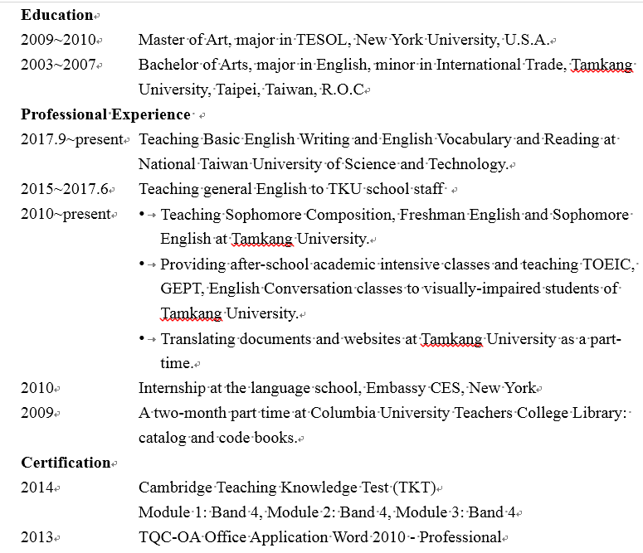

Slide 4
履歷內容 (假設為申請獎學金、交換生、實習、研究所)
基本資料
學歷(不用寫高中)
工作經驗(打工、實習都可以寫)
社團經驗
榮譽成就
語文能力
電腦技能
其他(有特殊性能加分的才寫)

Slide 5
履歷內容(假設為大學畢業求職)
基本資料
學歷(從大學寫起)
工作經驗(和該職位相關的打工、實習才寫)
社團經驗(和該職位能有連結的才寫)
榮譽成就(和該職位能有連結的才寫)
語文能力
電腦技能
其他(有特殊性能加分的才寫)

Slide 6
履歷內容(假設為從公司A換到公司B)
基本資料
學歷(從大學寫起)
工作經驗(原工作、視情況附上和該職位相關的實習)
語文能力
電腦技能
其他(有特殊性能加分的才寫)

Slide 7
推薦函準備
在履歷、自傳、托福考、推薦函中，推薦函屬第二簡單，僅次於履歷。
有點簡單是因為：
是請別人寫
若是自己先擬稿，也不像自傳篇幅那麼長
沒那麼簡單是因為：要請別人來稱讚自己，以及需要非常注意跟上級的溝通過程

Slide 8
我的角色
以前：被推薦人
申請美國研究所
請四位上級寫：
兩位為系上英語教學領域教授
一位為當時國交處(現國際處)主任
一位為社團國際禮儀老師
現在：推薦人(撰寫過近20封)
對象：
英文課程的學生
社團的學弟妹
推薦用途：申請研究所、交換生、服務獎、獎學金

Slide 9
推薦函處理程序—前
建議處理推薦函前，履歷及自傳都已完成，成績單也先多申請幾份。
細讀網站確認對方單位需要幾封推薦函(請見圖)。
確認有無指定推薦函須由誰撰寫(教授?主管?都可以?)
紙本推薦函還是線上推薦函?

Slide 10
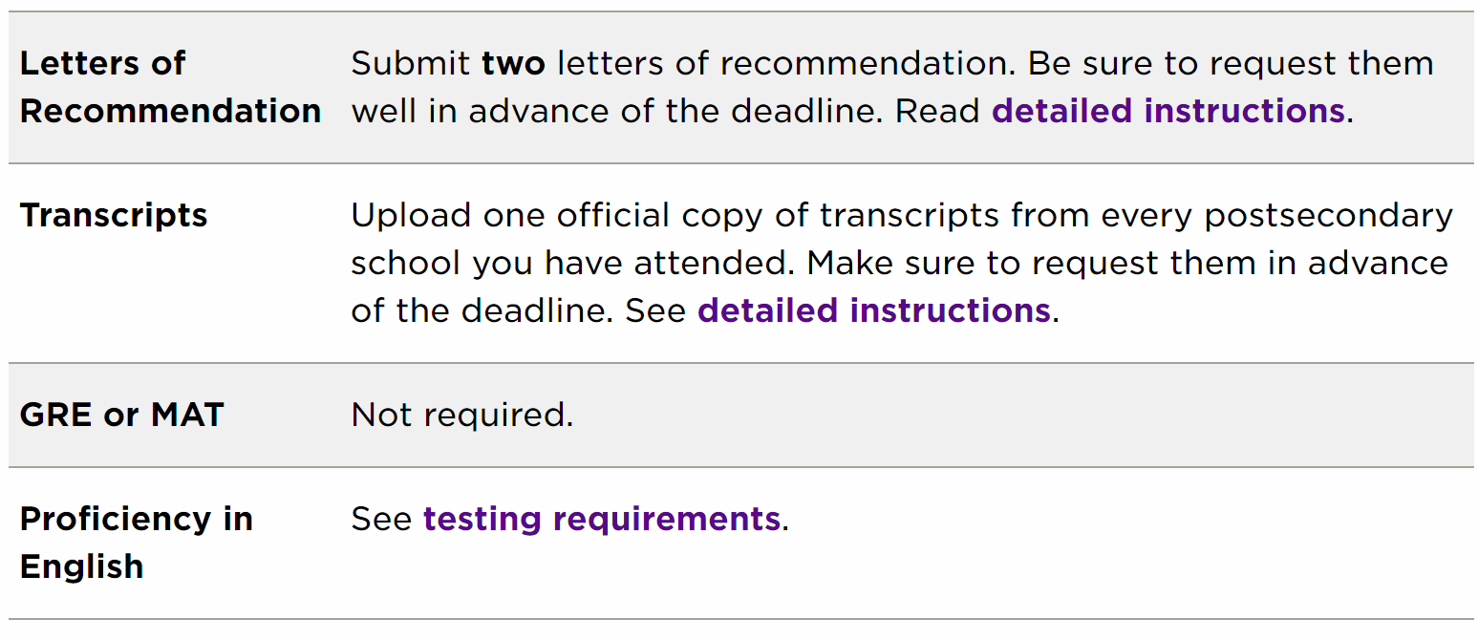
New York University 1

Slide 11
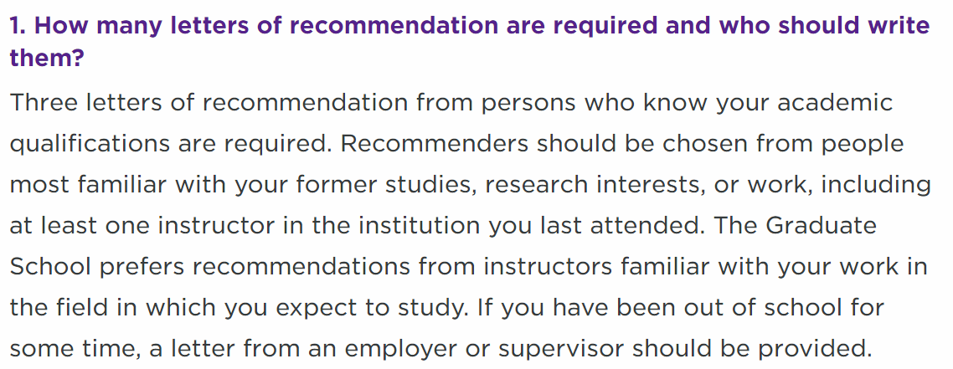
New York University 2

Slide 12
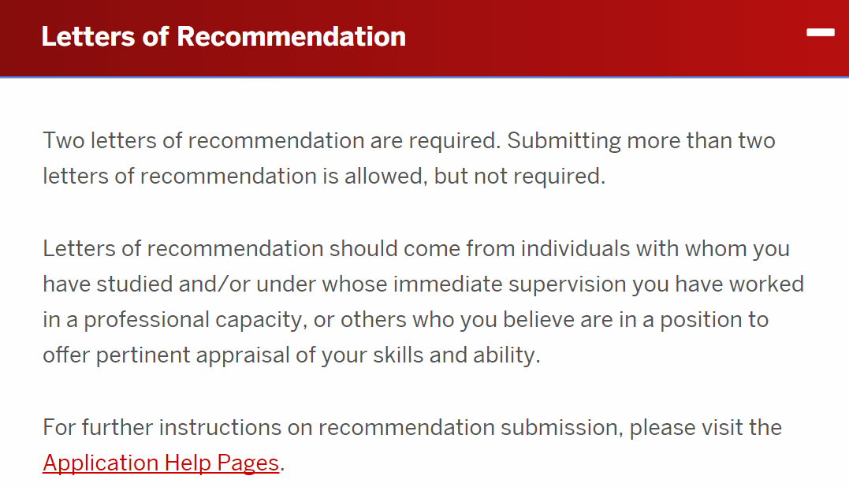
Boston University

Slide 13
推薦函處理程序—中
寫Email詢問上級意願，報告近況、未來計劃。上級若答應，請寄一份履歷、自傳及成績單給上級以供參考。
若有需要用學校(母校)信紙信封，請幫教授準備好。
看看上級有無進一步指示，比如請學生自己先擬稿。
請謹慎擬稿，因為教授可能會：
直接Ctrl C + Ctrl V
參考稿子並潤飾
全部自己寫，再給學生看並雙方做最後確認
全部自己寫好直接彌封不給看

Slide 14
推薦函處理程序—中
擬稿：需針對上級所負責領域擬稿，勿過於廣泛。
告知上級想要收到最後完稿的期限。需給充足的時間，建議最少三星期以上。也要考慮上級忙碌的期中期末考周、寒暑假、學術假等等。
待上級信紙簽明、信封彌封簽名，若學生無法當面領取，可事先附回郵信封給上級。
若是線上推薦函，請給明確網址及操作方式。

Slide 15
推薦函處理程序—後
不論是最開始時約見面談話、中間給上級信紙或是完成後要領取，整個程序當中盡量安排至少一次與上級碰面以表尊重。
拿到推薦信那天可以送點小心意給上級以表感謝。
最後若是確定申請成功，請記得跟上級報告並表達謝意。

Slide 16
推薦函處理程序—其他
求學期間表現不要太差。
多認識各領域人才，廣結善緣
請學習如何寫出有禮貌的Email
You never know someday you might need someone’s help.

Slide 17
推薦函範例分享
重點整理：

Slide 18
推薦函範例一 (英)
學生：產經系2015年畢業
目的：申請美國研究所
本人撰寫身份：社團指導老師
撰寫重點：學生在社團特殊表現，未來規劃。
要訣：Be Specific. 年份、校名、地點、活動名稱、具體事件內容都要寫清楚。
特記：本人全文撰寫

Slide 19
推薦函範例二 (英)
學生：產經系2015畢業
目的：申請英國研究所
本人撰寫身份：大一英文授課老師
撰寫重點：學生學術表現
要訣：詳列課名、修課時間、不著重在成績方面，提特殊事件、加入聊過的近況
特記：本人全文撰寫

Slide 20
推薦函範例三 (中)
學生：保險系2018畢業
目的：申請台灣國立研究所
本人撰寫身份：社團指導老師
撰寫重點：學生在社團特殊表現、印象深刻的事
要訣：先看過學生自傳，提特殊事件
特記：本人全文撰寫

Slide 21
推薦函範例四 (中)
學生：保險系三年級
目的：申請大三赴大陸交換生
本人撰寫身份：社團指導老師
撰寫重點：學生在社團特殊表現、印象深刻的事
要訣：記錄學生講的某一句話，突顯對學生了解，非模版推薦函
特記：學生擬稿，但本人大量改寫

Slide 22
推薦函範例五六七 (中)
學生：近年已畢業
目的：申請畢業服務獎
本人撰寫身份：社團指導老師
撰寫重點：學生在社團特殊表現
特記：將學生其他領域特殊表現與服務相連結以呈現關聯性

Slide 23
推薦函範例八 (中)
學生：大四在學中
目的：申請校友會獎學金
本人撰寫身份：社團指導老師
特記：沒有使用學生擬稿內容

